Slide 1
ĐỒ ÁN BẢO VỆ KẾT THÚC SEM II
Phần mềm quản lý nhân sự BKAP
Thành viên:
Nguyễn Văn Hiếu
Ngô Thị Thúy
Nguyễn Ngọc Hải
Phạm Minh Dương
GVHD: Vũ Tuấn Minh

Slide 2
Mục lục
Giới thiệu
Giải pháp
Chức năng
Thiết kế
Demo hình ảnh

Slide 3
1. Giới thiệu

Slide 4
Giới thiệu
Phần mềm quản lý nhân sự được xây dựng để phục vụ công tác quản lý nhân sự. Quản lý nhân sự sẽ có các bộ phận chuyên trách nhiệm cho các công việc liên quan đến nghiệp vụ nhân sự :
-Bộ phận quản lý nhân sự : Thực hiện các công việc như nhập thông tin về nhân sự
-Bộ phận quản lý danh mục chịu trách nhiệm công việc biên mục cho các thông tin của các danh mục, nhập bộ phận phòng ban khi có thêm bộ phận hoặc phòng ban mới…
-Bộ phận quản lý chế độ thực hiện quản lý các chế độ của nhân viên trong công ty , ví dụ : Chế độ bảo hiểm…
-Bộ phận quản lý tiền lương : Thực hiện quản lý thông tin liên quan về lương của nhân viên như bảng công, tính lương tháng..

Slide 5
2. Giải pháp

Slide 6
Giải pháp
Thiết kế và xây dựng một phần mềm quản lý nhân sự gồm:
- Cập nhật hồ sơ nhân viên.
- Cập nhật phòng ban hoặc bộ phận : Khi công ty phát sinh thêm các
bộ phận hoặc phòng ban mới.
- Quản lý danh mục : Trình độ, chức danh, hợp đồng….
- Quản lý lương nhân viên.
- Quản lý chế độ cho nhân viên.
- Tìm kiếm, tra cứu : Thông tin nhân viên.
- Thống kê – báo cáo : Danh sách nhân viên, thưởng, phạt…

Slide 7
3.Chức năng

Slide 8
Chức năng
Chức năng :
-Hệ thống yêu cầu đăng nhập trước khi quản trị
-Chức năng Hệ Thống ( đăng nhập, đổi mật khẩu, thoát khỏi phần mềm,…) được sử dụng bởi người quản trị.
-Chức năng Quản lý hồ sơ nhân viên : Quản lý tất cả các thông tin của nhân viên trong công ty: chức vụ, khen thưởng – kỷ luật, trình độ,…
-Chức năng Quản lý lương : Quản lý, tính lương nhân viên trong công ty, chấm công, khen thưởng – kỷ luật
-Chức năng Quản lý phòng ban : Quản lý phòng ban trong công ty
-Chức năng Tìm kiếm : Thực hiện tìm kiếm theo các yêu cầu đặc thù
-Chức năng Báo cáo : Báo cáo danh sách nhân viên và theo các yêu cầu từ người quản trị.
-Chức năng Quản lý dự án : Quản lý các dự án trong công ty

Slide 9
4.Thiết kế

Slide 10
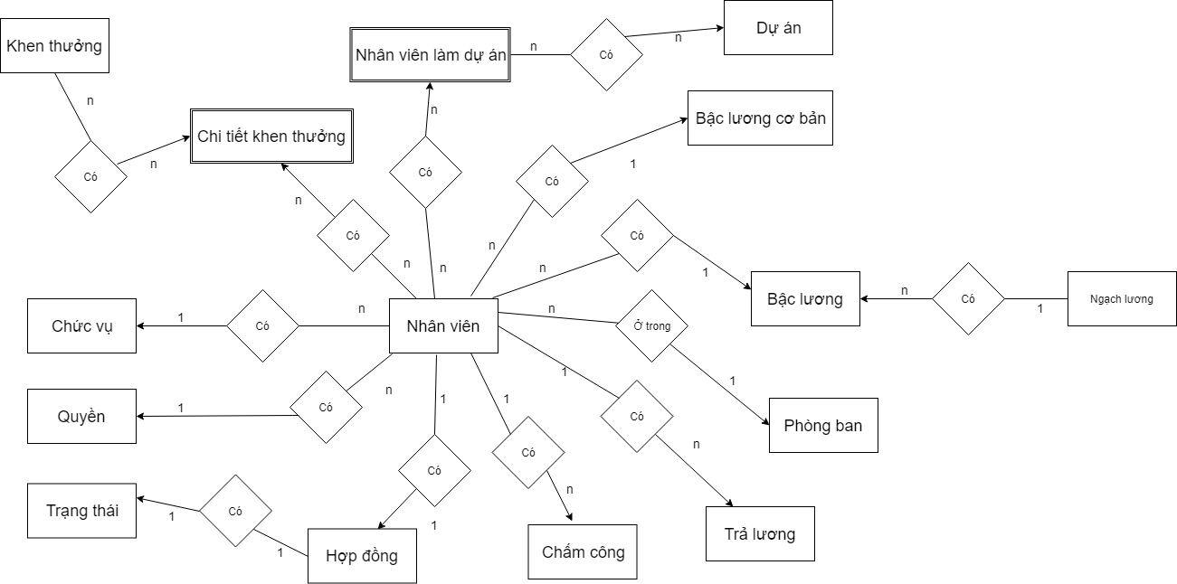
Mô hình quan hệ thực thể

Slide 11
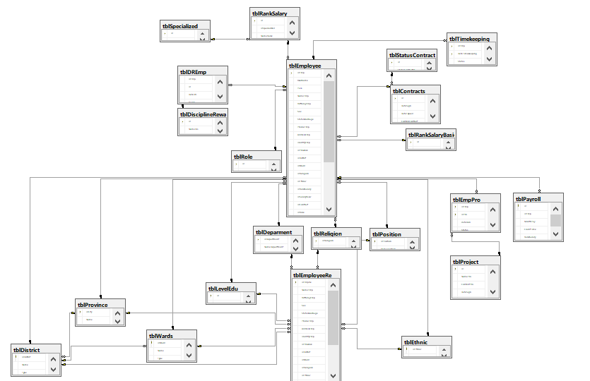
Mô hình quan hệ bảng

Slide 12
6.Demo hình ảnh

Slide 13
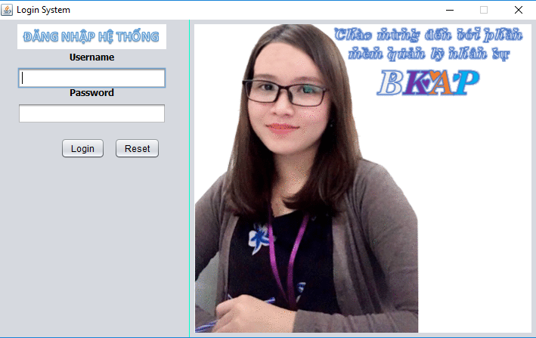
Hình ảnh đăng nhập hệ thống

Slide 14
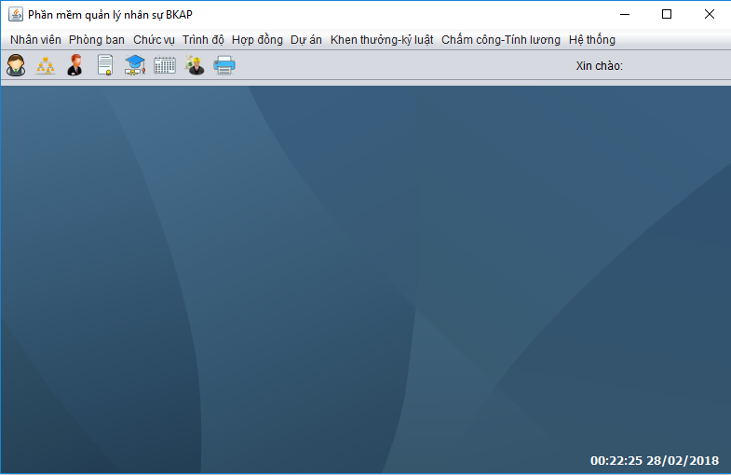
Hình ảnh giao diện main quản lý

Slide 15
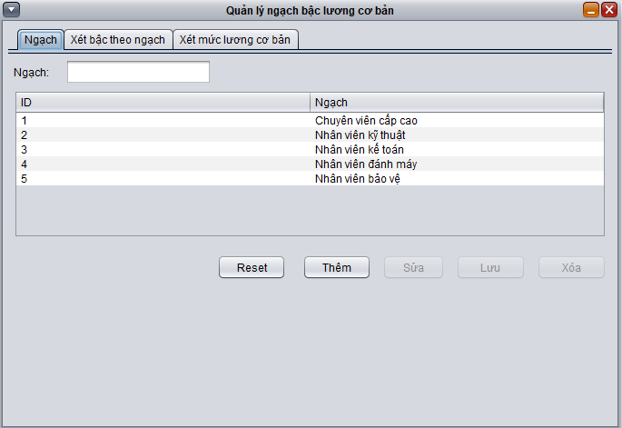
Hình ảnh form xét lương, bậc , ngạch lương cho nhân viên

Slide 16
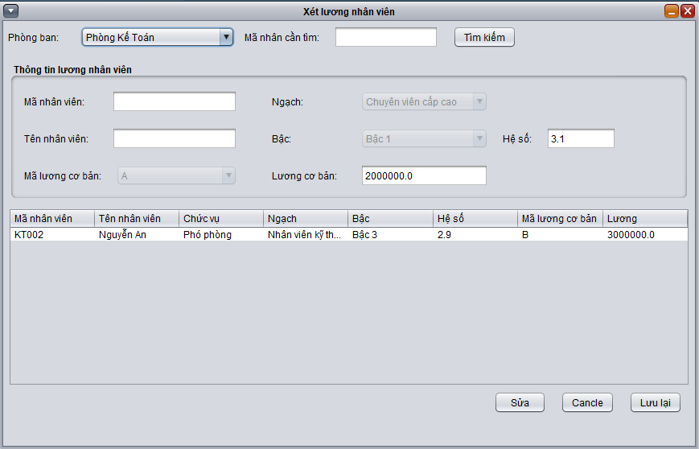
Hình ảnh tính lương tháng nhân viên

Slide 17
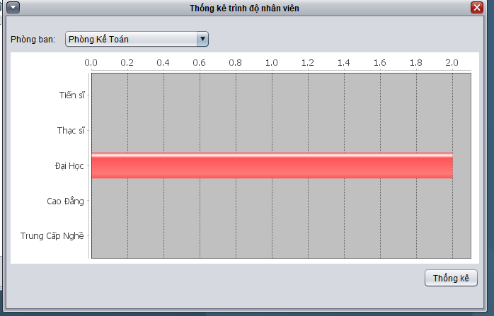
Báo cáo thống kê trình độ nhân viên theo phòng ban

Slide 18
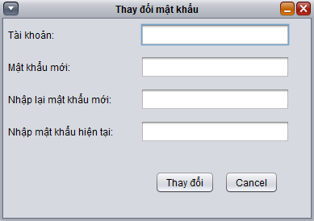
Hình ảnh form đổi mật khẩu

Slide 19
HẾT
XIN CẢM ƠN QÚY THẦY CÔ VÀ CÁC BẠN ĐÃ THEO DÕI VÀ LẮNG NGHE

